Slide 1

当代世界经济与政治
第三章
发达资本主义国家
的经济与政治

Slide 2
第三章 发达资本主义国家的经济与政治
一、经济的较快发展
二、经济体制与经济社会政策的调整
三、不同的经济模式与面临的共同问题
四、政治体制的特点和实质
五、政治状况的变化和存在的问题
六、美国称霸世界的对外战略
七、西欧、日本的对外政策
八、发达资本主义国家对外政策与对外关系的基本特征

Slide 3

一、经济的较快发展
（一）第二次世界大战以后，发达资本主义国家的经济发展大致可分为五个时期
（二）战后发达资本主义国家经济较快发展的原因
返回本章

Slide 4
一、经济的较快发展
（一）战后发达资本主义国家的经济发展阶段
第二次世界大战以后，发达资本主义国家的经济发展大致可分为五个时期
快速增
长时期1950
－1973年
滞胀时期
1973－
1982年
战后恢复
时期
90年代以来
的转变时期
调整时期
1983－
1989年

Slide 5


一、经济的较快发展
（一）战后发达资本主义国家的经济发展阶段
1. 战后恢复时（1945—1950）
战后西欧和日本的经济在美国的扶持下，得到迅速恢复。整个西欧到1950年已完全恢复到战前水平。日本到1955年除对外贸易一项，主要经济指标全面恢复或超过了战前最高水平。与此同时，美国、加拿大等国也顺利地将战时经济转轨为平时经济，并实现了较快增长。

Slide 6

一、经济的较快发展
（一）战后发达资本主义国家的经济发展阶段
2.快速增长时期（1950—1973）
这一时期，发达资本主义国家国内生产总值年平均增长接近5%，工业生产和对外贸易的增长更快，均创下了历史的最高记录。在经济保持高增长率的同时，保持了较低的通货膨胀率 、基本稳定的物价水平及较低的失业率 ，因此这一时期被称为资本主义历史上的“黄金时期”、“大繁荣时期” 。

Slide 7
一、经济的较快发展
（一）战后发达资本主义国家的经济发展阶段
3.滞胀时期（1973—1982）
这一时期的特点是生产停滞，国内生产总值的年均增长率不及60年代的一半，同时伴随着失业剧增、物价飞涨、工资下降，停滞与通货膨胀的奇怪结合“滞胀”持续近十年之久。

Slide 8
一、经济的较快发展
（一）战后发达资本主义国家的经济发展阶段
3.滞胀时期（1973—1982）
原因 ：
长期奉行凯恩斯主义刺激经济的扩大财政支出政策，导致政府的赤字增加，通货膨胀抬头
石油输出国组织大幅度提高石油价格，造成西方国家生产成本提高，物价全面上涨
布雷顿森林体系瓦解，世界货币和金融体系不稳定
科技革命对经济的推动效用随着时间的推移而递减

Slide 9
一、经济的较快发展
（一）战后发达资本主义国家的经济发展阶段
4.调整时期（1982—1989）
为了克服滞胀，发达国家普遍以货币主义和供给经济学的理论为指导，开始实行一套新的政策，包括紧缩货币，削减福利，减税，对国有企业实行私营化，放松对经济的管制，限制工资增长等。这些措施对抑制通货膨胀起了一定作用，到80年代末，物价的年均增长率已下降到3%左右。
但西方国家的经济增长仍然缓慢，而且失业率仍居高不下，财政赤字仍然连年扩大，国家债务日益沉重，贫富差距进一步扩大，国际金融动荡，国际贸易失衡严重。

Slide 10
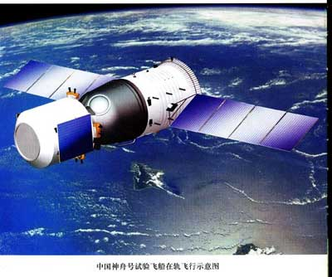
一、经济的较快发展
（一）战后发达资本主义国家的经济发展阶段
5.90年代以来的转变时期
以信息技术为中心的高科技迅猛发展，科技革命出现新的高潮
产业结构变革和升级，劳动密集型产业和资本型产业越来越让位于知识密集型产业
经济增长方式高度集约化，生产率水平进一步提高，知识已成为占主导地位的生产要素
企业利润率增加，社会贫富差距扩大

Slide 11

一、经济的较快发展
（一）战后发达资本主义国家的经济发展阶段
经济全球化
5.90年代以来的转变时期
企业组织形式和生产经营方式发生新的变革；
经济全球化和地区一体化发展迅速，国际生产、贸易和金融的状况在更大程度上决定着西方世界经济的繁荣或萧条，国家垄断资本主义国际调节的必要性和复杂性显著加强；
资本主义社会和经济内部的各种困难和矛盾也有了新发展。
返 回

Slide 12

一、经济的较快发展
（二）战后发达资本主义国家经济较快发展的原因
1.科技革命的推动作用
科技进步带来新的产业，提高生产效率，促使社会生产规模扩大和质量提高，为经济的增长提供了强有力的推动力量。
战后科技革命还具有缓和周期性经济波动的重要特性。由科技革命促兴的第三产业本身也具有许多抗周期性波动的性能。

Slide 13
一、经济的较快发展
（二）战后发达资本主义国家经济较快发展的原因
2.经济体制与经济社会政策的调整和改革
国内方面的主要措施是实行国家垄断资本主义，改善国家宏观经济政策和改变社会政策，由政府对经济实行调节，建立福利制度。
国际方面，发达资本主义国家之间建立了一种较为自由开放的国际经济体制，主要是国际货币金融体制和国际贸易体制。

Slide 14
一、经济的较快发展
（二）战后发达资本主义国家经济较快发展的原因
3.利用有利的国际条件
同社会主义国家的竞争成为促使这些国家对资本主义社会本身进行改造、想方设法确保其生存与发展的重要外部压力
战后长期和平的国际环境
对第三世界廉价原材料的掠夺性购买和利用，是发达国家经济发展的重要基础

Slide 15

一、经济的较快发展
（二）战后发达资本主义国家经济较快发展的原因
视频资料：
战后日本经济
返回本章

Slide 16
二、经济体制与经济社会政策的调整
（一）普遍建立与发展宏观经济调节机制
（二）不断调整所有制形式，大大提高资本的社会化程度
（三）以社会福利的形式对国民收入进行再分配
（四）逐步实现企业管理体制的社会化、民主化与现代化
（五）建立国际经济协调机制
返回本章

Slide 17
二、经济体制与经济社会政策的调整
（一）普遍建立与发展宏观经济调节机制
1.宏观经济调节机制
国家对生产、交换、分配和消费等经济生活的一切方面进行大规模的、持续不断的和不同层次的深刻干预。从政府经济职能强化的内容来看，它是指政府谋求夺取和占领经济的关键部门，而不是对经济生活的直接管理。在手段上，除了将财政政策和货币政策作为最主要和最经常使用的手段之外，还通过经济计划、产业政策、行业规章、国有企业、福利政策、就业政策等多种方法发挥宏观调控作用。

Slide 18
二、经济体制与经济社会政策的调整
（一）普遍建立与发展宏观经济调节机制
2.国家干预经济思想变化
战后初期到20世纪70年代，凯恩斯主义。
70年代初，新保守主义宏观经济学包括货币主义和供应学派的经济理论和政策应运而生。
20世纪90年代，“第三条道路”。
返 回

Slide 19
二、经济体制与经济社会政策的调整
（二）不断调整所有制形式，大大提高资本的社会化程度
1.战后资本主义所有制总体特点
当代资本主义的所有制形式发生变化，资本的社会化程度得到很大提高。
当代资本主义的经济形式与所有制形式往往是根据经济形势与经济病症的需要而进行具体的调整，使得资本主义私有制的实现形式更加灵活、多样。

Slide 20
二、经济体制与经济社会政策的调整
（二）不断调整所有制形式，大大提高资本的社会化程度
2.战后资本主义国有经济的发展
国有经济在从战后到20世纪70年代这一时期呈上升发展，到70年代国有经济在发达国家经济中已占有重要地位。
80年代以来，资本主义国有制的发展出现逆转。
返 回

Slide 21

二、经济体制与经济社会政策的调整
（三）以社会福利的形式对国民收入进行再分配
1.社会福利制度
社会福利制度是由多种社会福利计划组合而成、内容上具系统性、并由政府统一组织管理的国民收入再分配制度。它是国家以税收的形式取得一份国民收入，然后以社会福利开支的形式把其中很大的份额用于广大居民，以在一定程度上改变他们由最初的市场分配而形成的收入状况。

Slide 22
二、经济体制与经济社会政策的调整
（三）以社会福利的形式对国民收入进行再分配
2. 福利制度的四大支柱
混合
经济
充分
就业
国民收
入再分配
社会
保障

Slide 23
二、经济体制与经济社会政策的调整
（三）以社会福利的形式对国民收入进行再分配
2. 福利制度的四大支柱
社会保险
社会
保障
社会扶助或
社会救济
社会福利

Slide 24

二、经济体制与经济社会政策的调整
（三）以社会福利的形式对国民收入进行再分配
3.福利制度的政治和经济背景
以苏联为代表的社会主义国家建立起的福利制度作为资本主义的对立物，对世界范围内福利的发展起到了极为突出的示范、压力和推动作用。
是在广大下层群众和进步政党团体纷纷要求社会变革的形势下，发达资本主义国家力图缓和阶级矛盾与社会矛盾的产物。

Slide 25
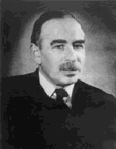
二、经济体制与经济社会政策的调整
（三）以社会福利的形式对国民收入进行再分配
3.福利制度的政治和经济背景
凯恩斯主义的经济政策与发展社会福利制度是相一致的。
战后20多年经济的繁荣发展是福利制度迅速扩大、福利水平不断提高的物质前提。
约翰·梅纳德·凯恩斯

Slide 26
二、经济体制与经济社会政策的调整
（三）以社会福利的形式对国民收入进行再分配
4.福利制度面临的挑战和危机
经济停滞导致各国财政状况普遍恶化，福利国家难以为继。
在国际竞争、就业竞争加剧的形势下，福利制度的公平原则与经济发展的效益原则之间的矛盾更加突出。
返 回

Slide 27

二、经济体制与经济社会政策的调整
（四）逐步实现企业管理体制的社会化、民主化与现代化
1.企业管理社会化的趋势
企业管理日益超出个别企业的范围而与各种形式的社会化管理相结合
形成了社会化的专业管理机构网络，为改善企业经营管理提供各种服务，如会计事务所、各种信息公司等。
企业生产管理协作化，如波音巨型客机的协作研制和生产。

Slide 28
二、经济体制与经济社会政策的调整
（四）逐步实现企业管理体制的社会化、民主化与现代化
2.企业管理民主化
经理阶层的形
成与管理革命
民主管理
与劳资合作

Slide 29
二、经济体制与经济社会政策的调整
（四）逐步实现企业管理体制的社会化、民主化与现代化
3.管理因素的开拓与管理关系的转换
20世纪50年代、60年代，形成了以泰罗的科学管理、行为科学的劳动人事管理和以微观经济学为基础的市场财务管理为主要内容的一整套管理体系。
70年代在市场条件发生巨大变化的情况下，西方企业管理开始同时强调实行适应外部环境的战略管理。
80年代以来，西方企业又兴起了企业文化热，即以价值观为核心对全体职工进行企业意识教育。

Slide 30
二、经济体制与经济社会政策的调整
（四）逐步实现企业管理体制的社会化、民主化与现代化
4.企业内部管理体制的改革
从集中管理走
向分权管理
管理层次
趋于减少
返 回

Slide 31

二、经济体制与经济社会政策的调整
（五）建立国际经济协调机制
西方八国首脑会议成员国
  第二次世界大战以后，形成了主要发达资本主义国家对资本主义世界经济进行干预和调节的机制和部分发达国家之间的经济一体化。
  国际经济协调并不仅仅意味着合作，它也是国际竞争的延续，是以国际协调和协议为形式的竞争，是经济利益的再分配与平衡。
返回本章

Slide 32
三、不同的经济模式与面临的共同问题
（一）发达资本主义的几种主要经济模式
（二）发达资本主义经济的深层矛盾
返回本章

Slide 33
三、不同的经济模式与面临的共同问题
（一）发达资本主义的几种主要经济模式
    美国模式 ：自由市场经济模式
    德国模式 ：社会市场经济模式
    瑞典模式 ：福利市场经济模式
    日本模式 ：行政导向型市场经济

Slide 34

三、不同的经济模式与面临的共同问题
（一）发达资本主义的几种主要经济模式
1.美国模式 ：自由市场经济模式
当代资本主义已离不开国家的宏观
调控，但美国与其他国家相比，更强调
个人主义与市场竞争。

Slide 35

三、不同的经济模式与面临的共同问题
（一）发达资本主义的几种主要经济模式
2.德国模式 ：社会市场经济模式
强调个人自由与社会义务相结合，在鼓励竞争的同时，注重各利益集团之间的协商在追求利润的同时，向工人提供较普遍的社会保障在企业管理方面，建立起共同决策制度等。

Slide 36
三、不同的经济模式与面临的共同问题
（一）发达资本主义的几种主要经济模式
3.瑞典模式 ：福利市场经济模式
特点是推行经济民主、自由和社会平等让
工会代表参加董事会，允许职工将资金集中用
于投资，实行工资一致原则和集体谈判制度，
特别是实行高度发达的社会福利制度。

Slide 37
三、不同的经济模式与面临的共同问题
（一）发达资本主义的几种主要经济模式
4.日本模式 ：行政导向型市场经济
企业内部形成了独特的命运共同体，对企业员工实行终身雇佣制、年功序列制和企业工会制政府采用行政手段保护扶植企业。
返 回

Slide 38
三、不同的经济模式与面临的共同问题
（二）发达资本主义经济的深层矛盾
    1.周期性经济危机的困扰
    2. 经济结构失衡

Slide 39

三、不同的经济模式与面临的共同问题
（二）发达资本主义经济的深层矛盾
1. 周期性经济危机的困扰
周期性经济危机仍然困扰着已经过全面调整的发达资本主义经济。总的看来，战后资本主义经济危机的严重程度有所减弱，但后遗症有加重趋势，它表现为经济增长长期乏力。

Slide 40
三、不同的经济模式与面临的共同问题
（二）发达资本主义经济的深层矛盾
2. 经济结构失衡
  各发达国家政府的财政赤字连年扩大，政府的债务负担不断加重。
  就业增长缓慢，结构性失业持续存在。
  收入分配不平等现象加重，贫富差距扩大。
返回本章

Slide 41
四、政治体制的特点和实质
（一）资产阶级民主制的主要原则和基本制度
（二）主要资本主义国家政治体制的特色
（三）准确把握当今西方资本主义国家民主政治的实质
返回本章

Slide 42
四、政治体制的特点和实质
政治体制的内涵
政治体制指国家政权的组织和管理形式以及有关国家政治活动的制度；
它首先指国家政权的形式，包括国家的政体形式（如君主立宪制、议会共和制、总统共和制及委员会制），结构形式（如单一制、联邦制与邦联制）以及国家政权机构的组织与活动原则（如三权分立原则）；
其次它还包括与国家政权相联系的其他组织和政治行为的制度（如政党制度、选举制度）。现代西方政治体制的典型形式是资产阶级民主制。

Slide 43
四、政治体制的特点和实质
（一）资产阶级民主制的主要原则和基本制度
1. 西方民主制的基本原则
保障公民的个人权利，实行少数服从多数并兼听少数人意见的原则；
主权在民（人民主权）原则；
代议制原则；
分权制衡（三权分立）原则
法制原则

Slide 44


四、政治体制的特点和实质
（一）资产阶级民主制的主要原则和基本制度
2.西方民主政治的基本制度
议会制度
是民主的象征和资产阶级民主制的核心。议会一般拥有立法权、财政权和监督权。资本主义发展较早的国家多采用两院制。议会制度使资产阶级的各个阶层都有了参与国家政治生活的机会，并使统治阶级内部的权力分配得以实现。

Slide 45


四、政治体制的特点和实质
（一）资产阶级民主制的主要原则和基本制度
2.西方民主政治的基本制度
选举制度
选举制度是民主制度的基石。其基本内容是公民享有平等的选举权，议员和政府官员经合乎法律程序的直接或间接选举产生。普选制为公共权力机构的产生以及和平、有序地转让权力提供了制度上的保障，确立了“民意政治”和“责任政治”。

Slide 46

四、政治体制的特点和实质
（一）资产阶级民主制的主要原则和基本制度
2.西方民主政治的基本制度
政党制度
政党制度是西方民主政治的轴心，资产阶级政治体制运转的推动器。其基本点是：
第一，公民享有组织政党的权利
第二，竞选是政党的重要职能
第三，执政党依法执政，实施竞选纲领
第四，新一轮大选结果决定执政党的去留

Slide 47

四、政治体制的特点和实质
（一）资产阶级民主制的主要原则和基本制度
2.西方民主政治的基本制度
行政制度
行政制度是民主制度的重要组成部分。政府行政机构行使国家行政权力，执行宪法和法律，依法治理国家。总的来说，与各国的立法机构、司法机构相比，政府机构在国家权力机构中事实上已占有优势。另外各国都建立了公务员制度，它成为政府实行统治的重要支柱。

Slide 48
四、政治体制的特点和实质
（一）资产阶级民主制的主要原则和基本制度
2.西方民主政治的基本制度
司法制度
司法制度为民主制度提供合法依据和法律保障。西方国家一般在立法、行政权力之外设置独立的司法检察系统，司法机关以“独立公断人”的身份，通过审理和裁决各种诉讼来实施法律，并在司法实践中贯彻司法民主原则、辩护原则、陪审原则等。
返 回

Slide 49
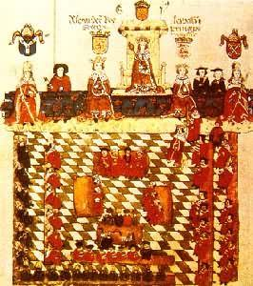
四、政治体制的特点和实质
（二）主要资本主义国家政治体制的特色
英国：最早进行资产阶级革命和确立议会主权的国家，它以议会内阁制为核心，同时保留了君主立宪制的形式，其政体也可以称为议会君主制。
美国：世界上第一个资产阶级共和国，实行总统制并贯彻分权与制衡原则。
早期英国议会

Slide 50
四、政治体制的特点和实质
（二）主要资本主义国家政治体制的特色
  法国：政治体制曾以多变和不稳定著称。1958年戴高乐建立第五共和国以后，法国开创了民主制的一种新模式──半总统半议会制。
  日本：战后，日本实行以世袭天皇为象征的议会内阁制，其政党体制独具特色，“1955年体制”持续到1993年。
返 回

Slide 51

四、政治体制的特点和实质
（三）准确把握当今西方资本主义国家民主政治的实质
资产阶级共和国取代中世纪的专制统治，民权代替君权，分权代替集权，无疑是历史的进步，是人类文明史上国家制度方面的重要创新。
资产阶级积累了管理国家的经验。
资产阶级民主制具有很大的局限性和固有的内在矛盾。

Slide 52

四、政治体制的特点和实质
（三）准确把握当今西方资本主义国家民主政治的实质
政治体制的特点和实质小结：
西方民主制度具有多重的两面性。简言之，当代发达资本主义国家的政治体制，作为一种政治形式来看，就其包含的丰富的管理技术来看，是有效的；就人类文明所追求的权利平等目标所取得的进展程度来看，它达到了西方社会历史上的最高水平；但是现存的资本主义民主制度仍是以私有制为基础，这使它一直存在着相当大的局限性与固有的内在矛盾。
返回本章

Slide 53
五、政治状况的变化和存在的问题
（一）意义深远的重大变化
（二）发达资本主义国家面临诸多政治、社会问题
返回本章

Slide 54
五、政治状况的变化和存在的问题
（一）意义深远的重大变化
战后发达资本主义国家政治发生了一系列意义深远的重大变化。这些变化可以归纳为两个方面：
一是阶级、政党、利益集团、社会舆论和公民等影响和制约国家政治、社会生活的几种主要社会力量，它们的自身地位、状况、相互关系的变化以及由此带来的社会政治形势的变化；
二是政治体制方面的调整与改革。

Slide 55

五、政治状况的变化和存在的问题
（一）意义深远的重大变化
1.社会阶级结构复杂化、多层次化
工人阶级的队伍扩大，内部构成多元化
资产阶级在社会中的比重下降，但百万富翁、亿万富翁有较大增长，同时资产阶级的成分复杂化。
战后发达资本主义国家阶级结构最大的变化是新中间阶层的兴起和“中产阶级”的扩大。

Slide 56
五、政治状况的变化和存在的问题
（一）意义深远的重大变化
2.阶级矛盾和斗争趋向缓和，各种社会运动不断发展
战后资本主义经济的较快增长使工人的经济收入大幅度增加，再加上福利制度的实施，工人的生活水平得到极大的提高。
战后资本主义生产关系的调整，尤其是资本所有权的社会化与企业管理的民主化因素的加强，大大有利于劳资双方矛盾缓和。
技术革命的高速发展对工人阶级的斗争也产生一定的副作用。

Slide 57
五、政治状况的变化和存在的问题
（一）意义深远的重大变化
2.阶级矛盾和斗争趋向缓和，各种社会运动不断发展
60年代以来，以批判资本主义异化为宗旨的各种社会运动却发展很快。60年代的学生运动，美国黑人反对种族歧视、要求社会权利平等的运动，反对性别歧视、要求妇女权利平等的女权运动，反对战争的和平运动，反对资本主义掠夺式生产、主张环境保护的绿色运动，反全球化运动等，都产生了巨大的社会影响。它们是反对资本主义制度弊端的新形式。

Slide 58

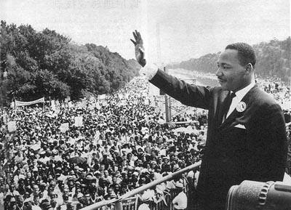
五、政治状况的变化和存在的问题
（一）意义深远的重大变化
马丁·路德·金与黑人民权运动
60年代的美国黑人反对种族歧视产生了巨大的社会影响。

Slide 59
五、政治状况的变化和存在的问题
（一）意义深远的重大变化
3. 政治思潮呈现多样化和相互交融的趋势，政党的纲领和政策趋向中庸
国内中产阶级的兴起，社会政治多元化的长期发展，国际化与全球化的现实，解决当代社会发展中的矛盾和问题的需要，使西方国家政治思潮和政堂政治的发展呈现出新特点。极端模式的淡化，政党政治的中间化，成为十分突出的现象。

Slide 60

五、政治状况的变化和存在的问题
（一）意义深远的重大变化
4.利益集团和大众媒体的作用加强
利益集团是由以某种特定利益、政治主张、价值目标所维系的人们所组成的集团。它对议会和政府施加影响，使其制定出符合自己集团利益和要求的决策。
有人认为西方国家已由多党政治变为“利益集团政治”。它们以游说、捐款、提供情报、抗议、示威游行、罢工、甚至暴动等各种手段，特别是发动大规模的舆论宣传，对议会和政府施加影响。

Slide 61
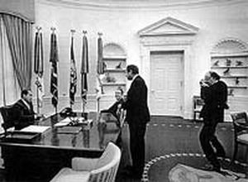
五、政治状况的变化和存在的问题
（一）意义深远的重大变化
4.利益集团和大众媒体的作用加强
随着新闻出版的自由权利得到保障以及新闻传播媒体的高度发达，新闻舆论力量已成为一种强大的直接民主因素，为大众参与国家和社会政治生活提供了广泛的机会，并加强了社会对政府的监督、制约，被称为制约立法、行政、司法三种权力甚至凌驾于它们之上的“第四种权力”。

Slide 62
五、政治状况的变化和存在的问题
（一）意义深远的重大变化
5.公民权利进一步扩大
公民自由
权利扩大
公民平等
权利扩大
公民决策参
与权利扩大

Slide 63
五、政治状况的变化和存在的问题
（一）意义深远的重大变化
6.分权制衡机制发生变化
国家权力的重心由议会转到了政府，而且社会中的各方面力量——利益集团、新闻舆论、公民大众等成为对国家行政、立法、司法权力制约的重要方面。随着国家对社会全面干预不断加强，立法机关越来越难以控制政府，议会地位和权力弱化成为西方国家一个普遍的政治现象。
返 回

Slide 64
五、政治状况的变化和存在的问题
（二）发达资本主义国家面临诸多政治、社会问题
发达资本主义
国家的政治、
社会问题
种族歧视、种族矛盾与极端民族主义
民主的危机与讽刺
老人问题、妇女问题、城市暴力问题，黑社会问题等
精神和
信仰危机

Slide 65
五、政治状况的变化和存在的问题
（二）发达资本主义国家面临诸多政治、社会问题
1.民主的危机与讽刺
“民主的危机”与“民主的讽刺” 是指由于民主的实行强调平等和个人的权利，冲击了社会的共同目标，导致了政府权威的削弱和统治能力的疲软；另一方面，指民主制度在运行过程中实际上往往表现为权利的独占性，即国家独占、政府独占以及个别党派集团独占，导致民主蜕变为商业利益的附庸。它们最典型的表现形式是过度追逐党派私利与金权政治的不断发展。

Slide 66

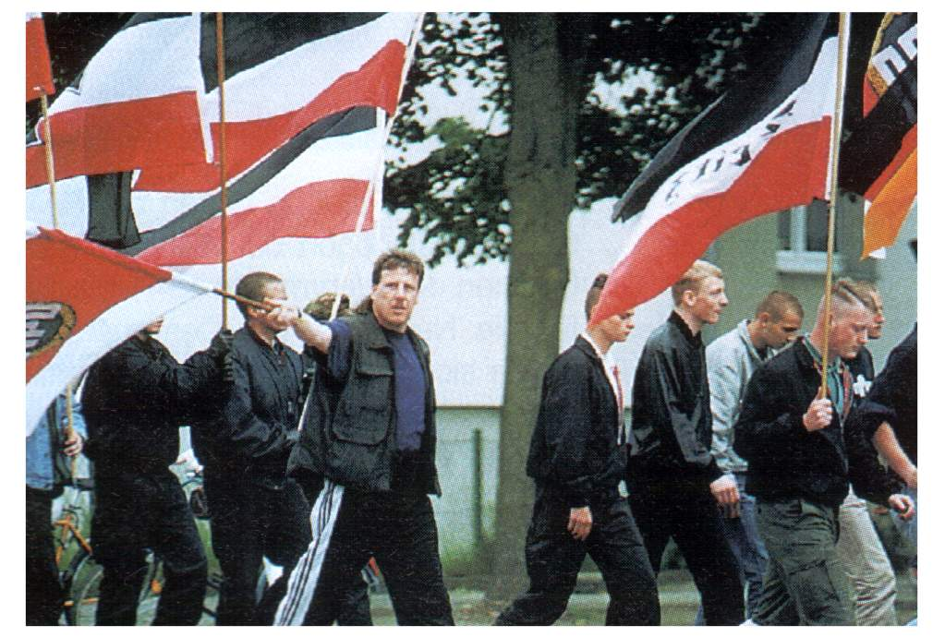
五、政治状况的变化和存在的问题
（二）发达资本主义国家面临诸多政治、社会问题
2. 种族歧视、种族矛盾与极端民族主义
这是发达资本主义国家最严重、最突出并具有普遍性的社会矛盾与社会问题。在西方国家都存在程度不同的种族主义和极端民族主义情绪和势力。
种族主义与极端民族主义无疑是极具煽动力的剧毒品，对国内社会的统一和谐与国际社会的和平安宁都会带来严重威胁。
德国极右翼势力

Slide 67



五、政治状况的变化和存在的问题
（二）发达资本主义国家面临诸多政治、社会问题
3. 精神和信仰危机
个人主义与相对主义价值观念的过度膨胀和泛滥，是精神和信仰危机的重要根源。崇尚通过奋斗实现个人成功与幸福的价值取向在促进经济发展的同时，也以个人主义不受拘束的过度膨胀造成极大的负面影响。物欲横流，追求个人任何欲望的满足，认为一切价值是相对的，从而更为推崇个人的自由选择，使社会失去道德判断标准，造成个人精神和信仰的空虚，带来一系列社会问题——精神疾病发病率不断上升，家庭危机、酗酒、吸毒、犯罪，等等。
返回本章

Slide 68

六、美国称霸世界的对外战略
（一）美国全球扩张时期的“遏制”战略和“和平”战略
（二）美国全球战略调整时期的尼克松主义
（三） 美国对苏“转守为攻”时期的“以实力求和平”战略和“超越遏制”战略
（四）冷战后美国的“参与和扩展”战略与“先发制人”战略
返回本章

Slide 69
六、美国称霸世界的对外战略
美国全球战略的首要目标
战后美国全球战略的首要目标是称霸世界
历史上，美国曾长期奉行孤立主义，避免卷入欧洲国家的争斗。第二次世界大战以后，美国的实力凌驾于其他西方国家之上，扩张的欲望大大膨胀，把确立和维护美国在世界上的霸权作为首要的目标。在各个时期里，随着国际形势和美国实力的变化，美国的全球战略也在调整。

Slide 70
六、美国称霸世界的对外战略
冷战时期美国的全球战略
全球扩张时期的“遏制”战略和“和平”战略
全球战略
调整时期的
尼克松主义
与人权外交
  对苏转守为攻时期的以实力求和平战略和超越遏制战略。

Slide 71
六、美国称霸世界的对外战略
（一）美国全球扩张时期的“遏制”战略和“和平”战略
1. 杜鲁门政府（1945—1953） 的“遏制”战略
以原子弹和美元为坚实后盾，同苏联实行全面对抗，对东欧进行颠覆，在中国支持蒋介石打内战，进而对新中国实行政治上的孤立、经济上的封锁和军事上的包围。
建立资本主义阵营，实行“马歇尔计划”，推出“占领地区救济资金”和“经济复兴资金”，在经济上扶植西欧、日本；通过分裂德国、重新武装联邦德国、建立北约和缔结《日美安全条约》，形成西方军事联盟。

Slide 72
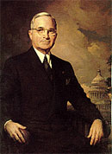
六、美国称霸世界的对外战略
（一）美国全球扩张时期的“遏制”战略和“和平”战略
1. 杜鲁门政府（1945—1953） 的“遏制”战略
在亚非拉广大地区，通过签订《西半球防务条约》和建立美洲国家组织来巩固它在后院的统治，通过第四点计划支持亲美独裁政权，推行新殖民主义，派兵建立了大量军事基地，充当镇压民族解放运动的世界宪兵，妄图取代老牌殖民主义者在这些地区的统治地位。
杜鲁门

Slide 73

六、美国称霸世界的对外战略
（一）美国全球扩张时期的“遏制”战略和“和平”战略
视频资料：“遏制”战略
杜鲁门政府（1945—1953）上台以后，面对社会主义力量不断壮大和民族解放运动蓬勃兴起的局面，很快修改了罗斯福设想的大国合作政策，制定了以反苏、反共为中心的“遏制”战略。

Slide 74
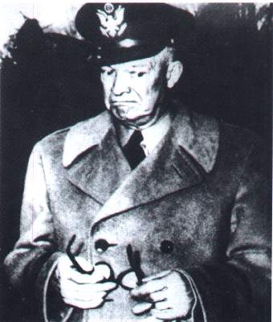
六、美国称霸世界的对外战略
（一）美国全球扩张时期的“遏制”战略和“和平”战略
2.艾森豪威尔政府（1953—1961）
朝鲜战场失败以后，力图用战争以外的一切手段对付社会主义国家，先后提出了解放战略、和平取胜战略；在军事上提出了大规模报复战略和战争边缘政策，进行核讹诈和战争威胁；针对东南亚和中东局势，先后提出了多米诺骨牌理论和艾森豪威尔主义，大肆镇压民族解放运动，加紧向印度支那、中东和拉美地区渗透。
艾森豪威尔

Slide 75
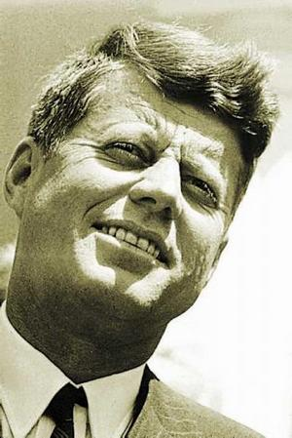
六、美国称霸世界的对外战略
（一）美国全球扩张时期的“遏制”战略和“和平”战略
3. 肯尼迪、约翰逊时期（1961—1969）
肯尼迪政府确立了一手拿箭，一手拿橄榄枝的和平战略，把对抗和缓和两手结合起来，在越南发动了特种战争。
约翰逊政府进一步扩大了越南战争，把特种战争发展为局部战争。
肯尼迪
返 回

Slide 76
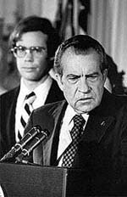
六、美国称霸世界的对外战略
（二）美国全球战略调整时期的尼克松主义
1.尼克松时期（1969－1974）
1970年2月，尼克松在向国会提出的长篇咨文中，提出以“伙伴关系”为核心、以实力为后盾、以谈判为手段，作为美国全球外交三原则，从而形成了所谓“尼克松主义”。
尼克松

Slide 77
六、美国称霸世界的对外战略
（二）美国全球战略调整时期的尼克松主义
1.尼克松时期（1969－1974）
尼克松主义1：
在相对平等的基础上建立与同盟国的“伙伴关系”，以此作为美国对外政策的基石，要求盟国在政策上协调一致，共同对付苏联；在经济上相互让步，帮助美国渡过难关；在军事上共同分担军费和防务责任。
承认美苏战略核武器达到一定平衡的现实，以谈判牵制苏联，保持苏美之间的均势。

Slide 78
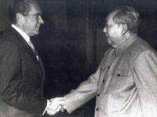
六、美国称霸世界的对外战略
（二）美国全球战略调整时期的尼克松主义
1.尼克松时期（1969－1974）
尼克松主义2：
改变敌视中国的政策，实施对华关系正常化，利用中国制约苏联。
在第三世界缩短战线，加强重点。在亚洲实行亚洲人打亚洲人的“新亚洲政策”，在中东和波斯湾地区增强军事存在，阻止苏联的渗透和扩张。
尼克松与毛泽东

Slide 79
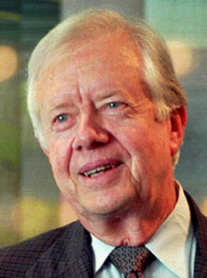
六、美国称霸世界的对外战略
（二）美国全球战略调整时期的尼克松主义
2.卡特时期（1977—1981）的“世界秩序战略”
  加强美、日、欧三边合作。
  发展南北关系，减少第三世界对美国的敌视，削弱苏联的影响
  进一步同苏联、东欧缓和关系。
  把美中关系作为美国“全球政策的一个中心环节”，实现双方关系正常化，谋求同中国建立战略性合作关系。
  提出“人权外交”。
卡特
返 回

Slide 80


六、美国称霸世界的对外战略
（三） 美国对苏“转守为攻”时期的“以实力求和平”战略和“超越遏制”战略
1.里根政府（1981—1989）
  打出“扩军抗苏、重振国威”的旗号
  对苏软硬兼施
  借重中国，牵制苏联
里根

Slide 81

六、美国称霸世界的对外战略
（三）“以实力求和平”战略和“超越遏制”战略
1.里根政府（1981—1989）
星球大战计划
1985年提出了雄心勃勃的“总统战略防御计划”，即“星球大战计划”。其要点是凭借美国空间技术优势，建立一个从地面到空间的多层次的太空综合性防御体系，用于有效拦截敌方发射的核导弹，赢得给予回击的时间。这标志着美国同苏联的核军备竞赛发展到一个新阶段，实质是以高科技为基础的综合国力竞争，此举给苏联造成极大的压力。

Slide 82

六、美国称霸世界的对外战略
（三）“以实力求和平”战略和“超越遏制”战略
1.里根政府（1981—1989）
里根主义
1986年，所谓的“里根主义”出台，其核心是综合运用军事、外交、经济和宣传等手段，把苏联在第三世界战略地区取得的政治、军事进展“推回去”。

Slide 83

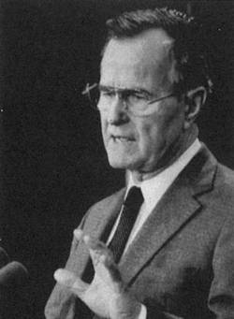
六、美国称霸世界的对外战略
（三）“以实力求和平”战略和“超越遏制”战略
2.布什政府（1989—1992）
“超越遏制”战略
“新大西洋主义”
对中国，在不严重破坏中美关系基本框架的同时诱压中国进行和平变革
对第三世界，根据美国战略需要，采取了更加灵活务实的做法，加强防范地区危机和地区强国的崛起
建立“世界新秩序”
乔治·布什

Slide 84
六、美国称霸世界的对外战略
（三）“以实力求和平”战略和“超越遏制”战略
2.布什政府（1989—1992）
“超越遏
制”战略
在不放弃遏制苏联的同时，抓住苏联、东欧改革时机，采取多种手段，尤其以经济援助为诱饵，促使这些国家演变，并进一步融入西方政治、经济体系。“超越遏制”战略同“遏制”战略相比，目标更高、空间更广、手段更多。

Slide 85
六、美国称霸世界的对外战略
（三）“以实力求和平”战略和“超越遏制”战略
2.布什政府（1989—1992）
“新大西洋
主义”
在北约、欧共体、欧安会等现有体制基础上，对这些组织分别赋予新的内容和新的职能，建立适应欧洲新形势的政治军事结构，以便保证东欧转轨顺利发展，并确保美国在欧洲的领导地位和利益不受影响。
返 回

Slide 86
六、美国称霸世界的对外战略
（四）冷战后美国的“参与和扩展”战略与“先发制人”战略
  随着美国综合国力遥遥领先和相对战略地位优势得到强化态势的形成，美国的霸权主义气势极大地膨胀：
    克林顿政府的“参与和扩展”战略
    小布什政府的“先发制人”战略

Slide 87

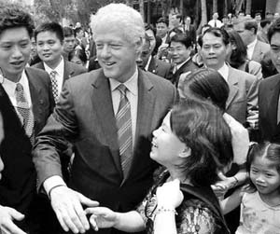
六、美国称霸世界的对外战略
（四）“参与和扩展”战略与“先发制人”战略
1.克林顿政府的“参与和扩展”战略
克林顿政府美国外交政策的 “三个支柱” ：
经济安全
军事实力
民主原则
民主制度

Slide 88
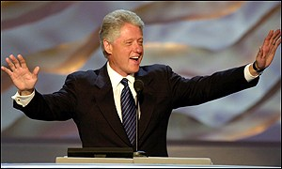
六、美国称霸世界的对外战略
（四）“参与和扩展”战略与“先发制人”战略
1.克林顿政府的“参与和扩展”战略
“国家参与和 扩展安全战略” ：
    （1）构建“美国主导下的大国合作”的世界秩序；
    （2）调整地区战略部署 ；
    （3）提升“经济安全”的战略地位 ；
    （4）在政治上以扩大西方民主、普及西方价值观作为重要的战略出发点，并突出美国外交中的“软因素” ；
    （5）在军事上，提出“塑造”、“反应”和“准备”三位一体的军事安全战略。

Slide 89


六、美国称霸世界的对外战略
（四）“参与和扩展”战略与“先发制人”战略
2.小布什政府的全球战略
  （1）将维护美国的军事安全置于对外战略的首位，将恐怖主义作为首要威胁，确定所谓“邪恶轴心”，追求军事绝对优势和国家绝对安全。
  （2）采取“点菜式的多边主义”，一方面利用多边主义达到目的，另一方面坚决摆脱多边机制与多边合作对其权势与行动的限制，经常一意孤行地采取单边主义政策。
  （3）调整全球地缘战略，构建国际安全新框架。
小布什

Slide 90
六、美国称霸世界的对外战略
美国全球战略的特点
  （1）联盟战略在美国的全球战略中处于关键地位；
  （2）美国竭力赋予其霸权以某种道义的或国际法意义上的合法性，同时注意将霸权目标与国家的实力统一起来；
  （3）文化战略是美国霸权战略的重要组成部分。
返回本章

Slide 91
七、西欧、日本的对外政策
（一）西欧国家的对外政策
（二）日本的对外政策
返回本章

Slide 92



七、西欧、日本的对外政策
（一）西欧国家的对外政策
  西欧国家对外政策的演变
  西欧国家是世界重要一“极”
  欧盟的国际地位

Slide 93

七、西欧、日本的对外政策
（一）西欧国家的对外政策
 | 德国总理阿登纳
1.西欧国家对外政策的演变
50年代追随美国反苏反共 （例如阿登纳时期的德国）
60-70年代寻求独立自主，联合自强
80年代中期以来，特别是随着冷战的结束，西欧一体化不断深化和扩大，西欧外交主动性不断加强

Slide 94

七、西欧、日本的对外政策
（一）西欧国家的对外政策
2.西欧国家是世界重要一“极”
  谋求在欧洲事务中发挥积极的、主导性的作用，以欧盟为中心，实现“大欧洲”的融合
  谋求与美国建立新型的、平等的伙伴关系
  改善和加强对华关系
  致力于构筑与发展中国家和地区的新型关系

Slide 95


七、西欧、日本的对外政策
（一）西欧国家的对外政策
3.欧盟的国际地位
  欧盟已经成为世界上重要的经济力量中心，并发挥出独立的影响力。
  在国际政治舞台上，欧盟的地位与影响明显上升，成为冷战后国际力量分散化和多元化的推动者，但就目前来看尚未构成一支独立的力量，更多还是作为美国最重要的伙伴行事。

Slide 96

七、西欧、日本的对外政策
（一）西欧国家的对外政策
视频资料：欧洲联盟
返 回

Slide 97
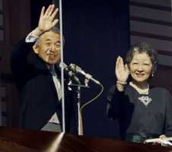
七、西欧、日本的对外政策
（二）日本的对外政策
  1.日本对外政策的演变
  2.冷战结束以后，日本 “积极进取”外交的重大措施和实现的进展
  3.日本谋求政治大国的前景
明仁天皇

Slide 98
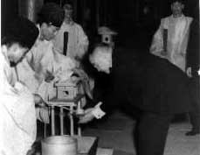
七、西欧、日本的对外政策
（二）日本的对外政策
1.日本对外政策的演变
  第一阶段，二战结束到20世纪50
  年代中期的对美“一边倒”的追
  随外交
  第二阶段，50年代中期-60年代的“经济外交”
  第三阶段，70年代的“多边自主外交”
  第四阶段，80年代以来争做政治大国
  第五阶段，冷战结束以后，日本开始全力推进“积极
  进取”外交
吉田茂

Slide 99
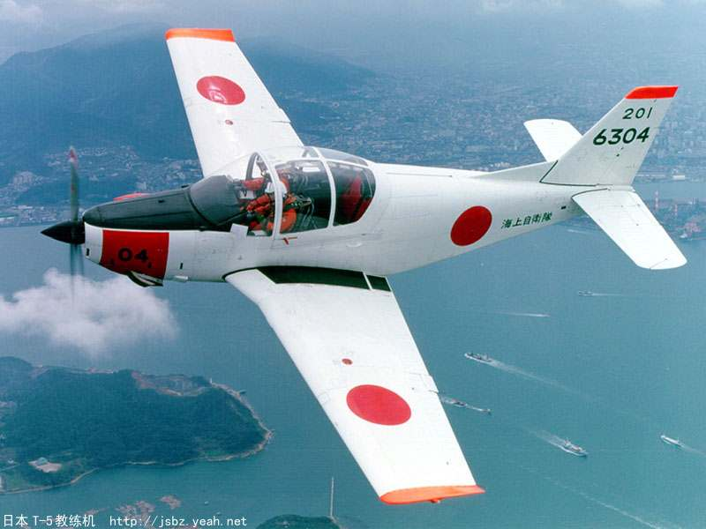

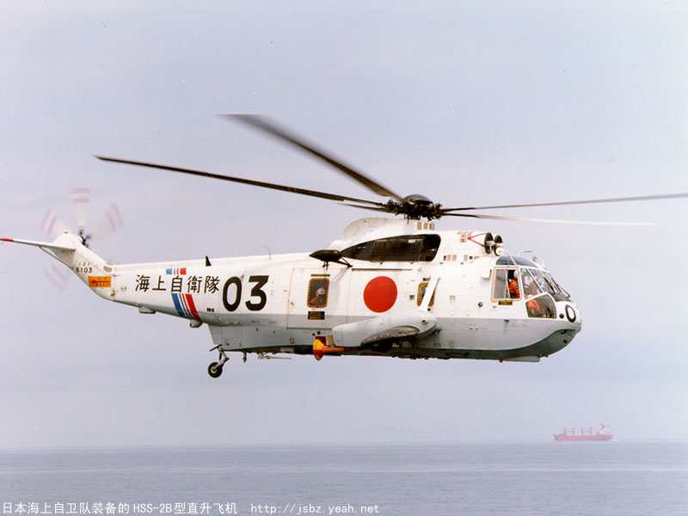
七、西欧、日本的对外政策
（二）日本的对外政策
视频资料：日本的防务

Slide 100
七、西欧、日本的对外政策
（二）日本的对外政策
2. 冷战结束以后，日本 “积极进取”外交的重大措施和实现的进展：
  强化了日美安全合作体制
  采取多项立法措施，谋求成为军事大国
  亚太外交继续受到高度重视
  重视发展日中关系，防范中国的倾向也在加强
  日俄关系打破僵局

Slide 101
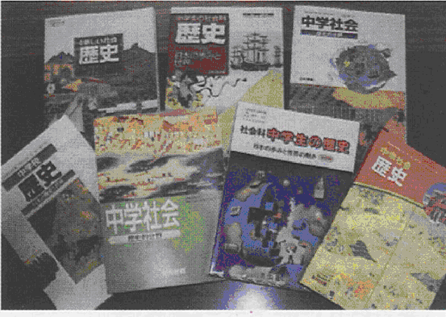
七、西欧、日本的对外政策
（二）日本的对外政策
日本编撰的教科书

Slide 102
七、西欧、日本的对外政策
（二）日本的对外政策
3. 日本谋求政治大国的前景
  在雄厚的经济实力的支撑下，日本的政治大国战略已经取得了很大成效。
  无论在实力上还是战略意图上，日本已经成为事实上的军事大国。
  日本参与国际事务的能力和国际影响力已经大大增强，成为安理会之外的世界性大国。
返回本章

Slide 103
八、发达资本主义国家对外政策与对外关系的基本特征
（一）发达资本主义国家的对外政策具有霸权主义和强权政治的实质
（二）发达资本主义国家之间协调中有竞争，冷战后西西矛盾有所增加
（三）发达资本主义国家同社会主义国家的关系从对抗走向竞争共存
（四）发达资本主义国家同发展中国家的关系有重点、多层次地发展
返回本章

Slide 104

八、发达资本主义国家对外政策与对外关系的基本特征
（一）发达资本主义国家的对外政策具有霸权主义
和强权政治的实质
1.霸权主义和强权政治
  霸权主义
    是指少数大国或强国通过各种手段，对其他国家进行干涉和控制，谋求对某一地区、某一领域甚至整个世界实行统治的政策和行为。
  强权政治
    指少数大国或强国，凭借强大的实力，恃强凌弱、以大欺小、以富压贫的政策与行为。

Slide 105

八、发达资本主义国家对外政策与对外关系的基本特征
（一）发达资本主义国家的对外政策具有霸权主义和强
权政治的实质
1. 霸权主义和强权政治
两者在本质上是相同的，都是一种在国际关系中对权力的滥用，是与主权国家一律平等、禁止干涉内政、禁止侵略和以武力相威胁等国际法准是完全相背离的；但霸权更侧重于指追求权力地位至高无上的绝对性，而强权更侧重于指对权力的野蛮使用。

Slide 106
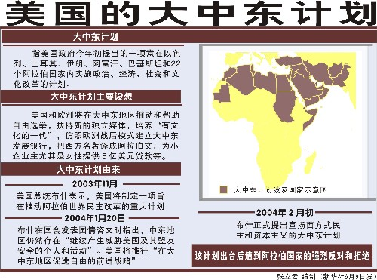
八、发达资本主义国家对外政策与对外关系的基本特征
（一）发达资本主义国家的对外政策具有霸权主义和强
权政治的实质
推行霸权主义和强权政治的国家不仅限于发达资本主义国家。然而当今的发达资本主义国家与霸权主义、强权政治有着最密切的亲缘关系：它们的经济、科技与军事实力依然占有优势，它们依然力图实现对其他国家以及对国际事务的支配和控制。
2.霸权和强权政策的社会历史根源

Slide 107
八、发达资本主义国家对外政策与对外关系的基本特征
（一）发达资本主义国家的对外政策具有霸权主义和强
权政治的实质
2.霸权和强权政策的社会历史根源：
  第一，资本主义生产方式的扩张性与资本主义市场经济的全球竞争性；
  第二，强大的实力地位；
  第三，对社会达尔文主义的“丛林法则”的信奉、对历史上曾经拥有的权力地位的留恋，对强权思想和扩张传统的继承、对自身文明的强烈优越感和对其他文明的极端排斥与敌视等。

Slide 108
八、发达资本主义国家对外政策与对外关系的基本特征
（一）发达资本主义国家的对外政策具有霸权主义和
强权政治的实质
3.当代西方霸权的重要手段——制度霸权
  “制度霸权”
第一，掌握着国际强权的西方发达世界主导着国际机制与制度的建构和运转；
第二，强势的西方发达国家通过国际机制与制度，以较低的“成本”实现对世界的领导和主宰；
第三，全球体系的资本主义结构从根本上限制着各问题领域的国际机制的规范性质。
返 回

Slide 109
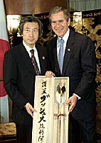
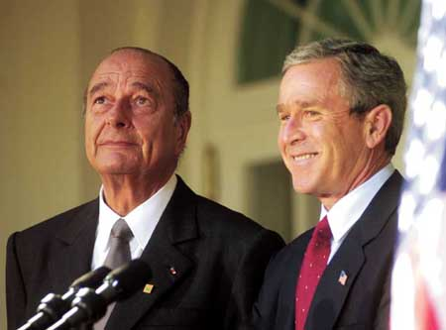
八、发达资本主义国家对外政策与对外关系的基本特征
（二）发达资本主义国家之间协调中有竞争，冷战后西
西矛盾有所增加
冷战后西西关系的现实是，彼此间的矛盾冲突与协调合作都有进一步的发展。尽管冷战后国际环境有很大变化，但促使西西关系转变为新形态的那些基本因素尚无根本改变。

Slide 110
八、发达资本主义国家对外政策与对外关系的基本特征
（二）发达资本主义国家之间协调中有竞争，冷战后西
西矛盾有所增加
西西关系新形态、新特征的影响因素
战后国际政治环境特别是国际政治矛盾的发展。
美国在西方世界中确立起经济、政治、军事的全面优势；同时，注意以较温和的方式确立并实施对西方世界的领导与霸权。

Slide 111
八、发达资本主义国家对外政策与对外关系的基本特征
（二）发达资本主义国家之间协调中有竞争，冷战后西
西矛盾有所增加
西西关系新形态、新特征的影响因素
伴随着世界经济全球化的发展，发达资本主义国家间的经济相互依赖日益密切，不得不在很大程度上摒弃以往“零和”对抗式的利益观，逐渐认可了共同获益的观念，将那种以绝对的自我保护为主导的经济关系转变为相互依存中的竞争和竞争中的相互依存。

Slide 112
八、发达资本主义国家对外政策与对外关系的基本特征
（二）发达资本主义国家之间协调中有竞争，冷战后西
西矛盾有所增加
西西关系新形态、新特征的影响因素
西方国家之间较为稳定的伙伴关系的形成，与资本主义自身在战后的发展、成熟和自我调整密不可分。战后发达资本主义的自我更新与调整不仅表现在国内经济关系的重大变化，也旁及国际经济政治关系。
返 回

Slide 113
八、发达资本主义国家对外政策与对外关系的基本特征
（三）发达资本主义国家同社会主义国家的关系从对抗
走向竞争共存
详细论述见第五章
返 回

Slide 114
八、发达资本主义国家对外政策与对外关系的基本特征
（四）发达资本主义国家同发展中国家的关系有重点、
多层次地发展
冷战时期，广大的发展中国家是美国和苏联争夺的对象，在美苏两国的战略中，地位较高。冷战结束后，发达资本主义国家同发展中国家的关系有所调整。
发达资本主义国家注意组建各种包括发展中国家在内的经济联合组织，这对加强南北对话、扩大南北合作有一定作用。发达资本主义国家与发展中国家关系中消极的一面是，发达资本主义国家把防范的战略重点指向发展中国家。
返 回

